Slide 1
Fusion Cloud構想に向けた、ポータブルな解析環境の開発
核融合科学研究所
江本 雅彦

Slide 2
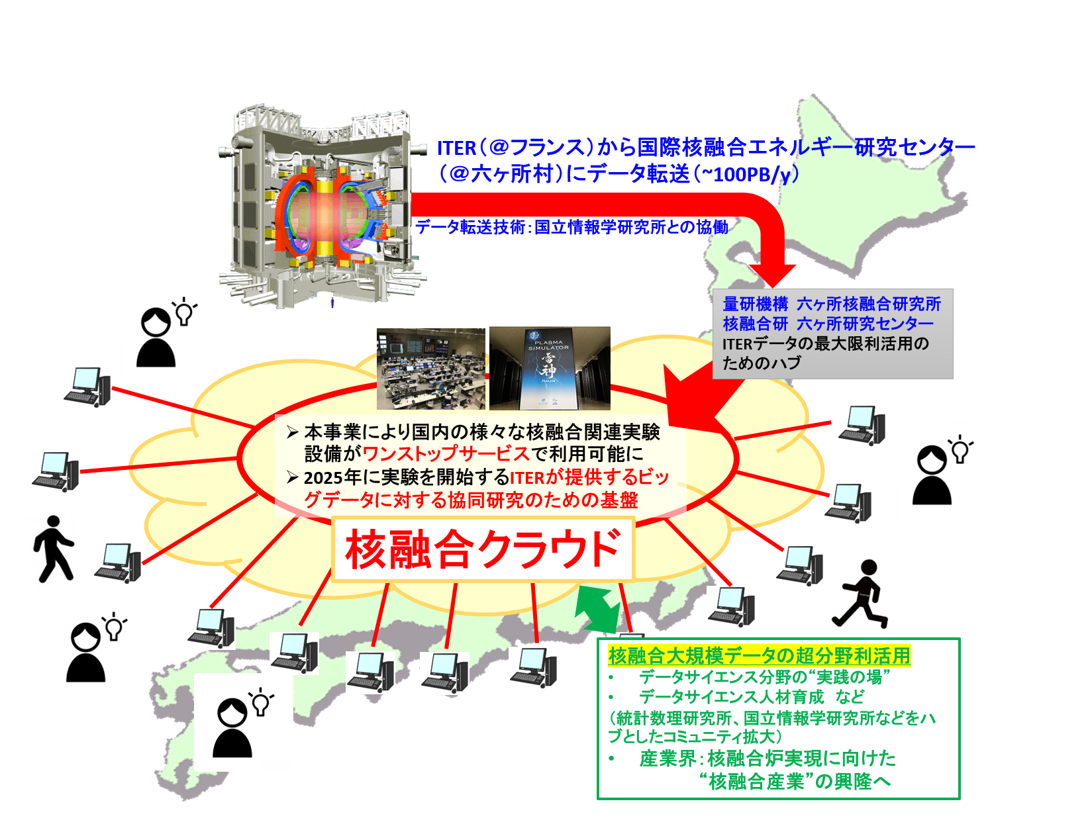

Fusion Cloud 構想
「プラズマ・核融合クラウド」の目標
核融合データの『超』分野利活用
➔ データサイエンスの実践の場を提供
➔ 他分野から幅広い利用(研究)者を誘導
➔ DSによる研究活性化・人材育成
来るべき巨大ITERデータを扱う基盤整備
⬅ 実験データストアと計算資源の統融合
データを鍵とした産業界との連携
➔ 実用化
Notes:
核融合の実験データをベースとして、
核融合分野のみならず、宇宙、材料等のの
関連分野、あるいは、ビッグデータを活用する
ことにより、情報分野など、
分野の垣根を超えた研究の促進

Slide 3
実験成果の再利用
LHDで得られた成果を広く国内および世界に発信し、他の核融合研究に役立てる必要がある。
これらの成果としては以下のようなものがあげられる。
  実験データ
  ソースコード
  データ収集システム
  解析システム

Slide 4
データの再利用
現在、LHD実験の物理データはオープンデータサーバにより、全データが公開されており、また、生データに関しても、取得可能である。
また、これらのデータはAWSにより公開しており、AWSなどのクラウドサービスからの利用を容易にする。

Slide 5
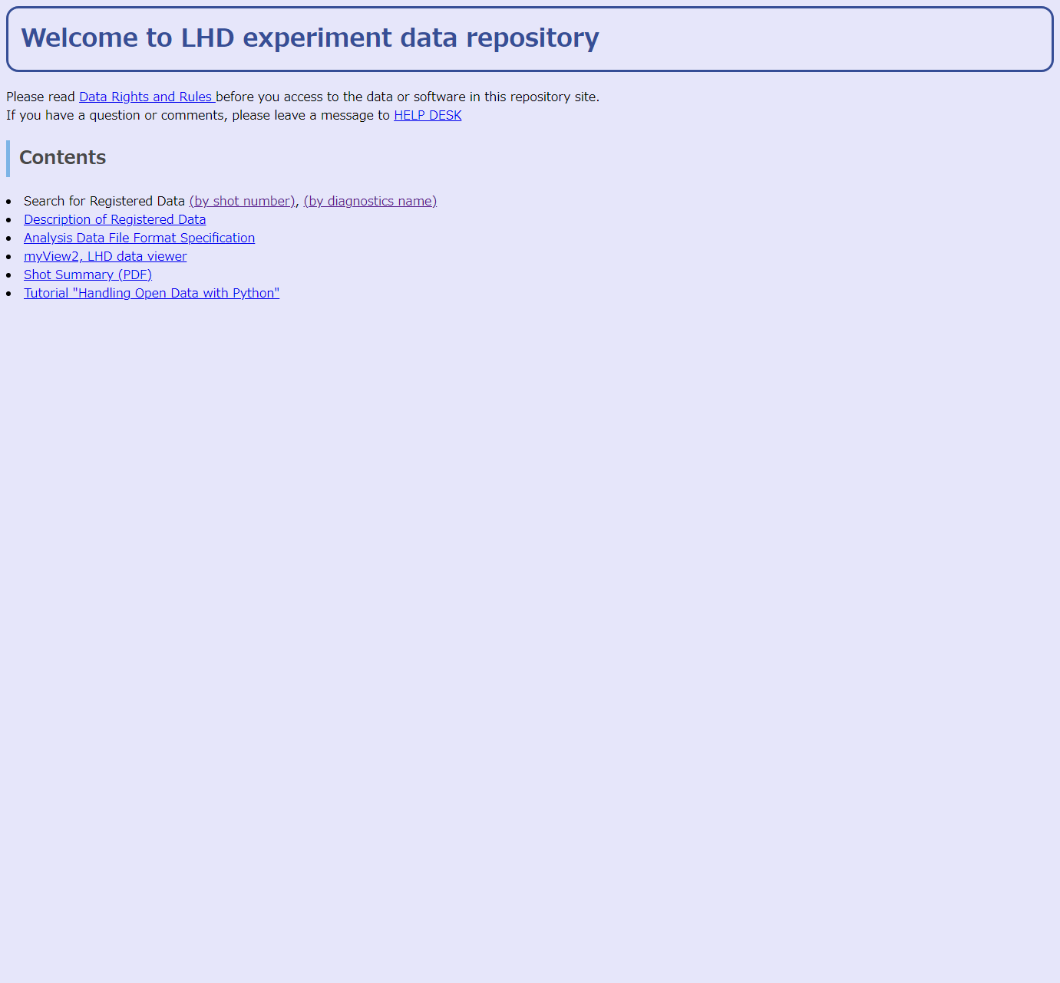
オープンデータサーバー
LHD実験で登録された解析データの全て（テストデータ等を除く）公開。制限なしでアクセス可能
放電完了後一時間程度で同期
現在は、オーロラデータについても公開中
https://exp.lhd.nifs.ac.jp/opendata/LHD/

Slide 6
解析サーバー
統一形式のCSV形式テキストデータ
24サイクルまでに、2000万件、1000種類のデータが登録済み
コマンドラインツールの他、ライブラリによる自プログラムからの呼び出し
SOAPをベースにした独自プロトコルで通信

Slide 7
解析サーバの移植
解析サーバシステムはLHDだけでなく、次のようなシステムの実験データを管理のために移植を行っている。
プラズマ実験
GAMMA10
QUEST
KSTAR
その他
Aurora Project

Slide 8
自動解析システム (AutoAna)
一部の解析データは別の解析
データから作成される。
AutoAnaは新規に解析データ
が登録されると、そのデータを
元に2次、3次データを作成する
プログラムを起動し、登録する

Slide 9
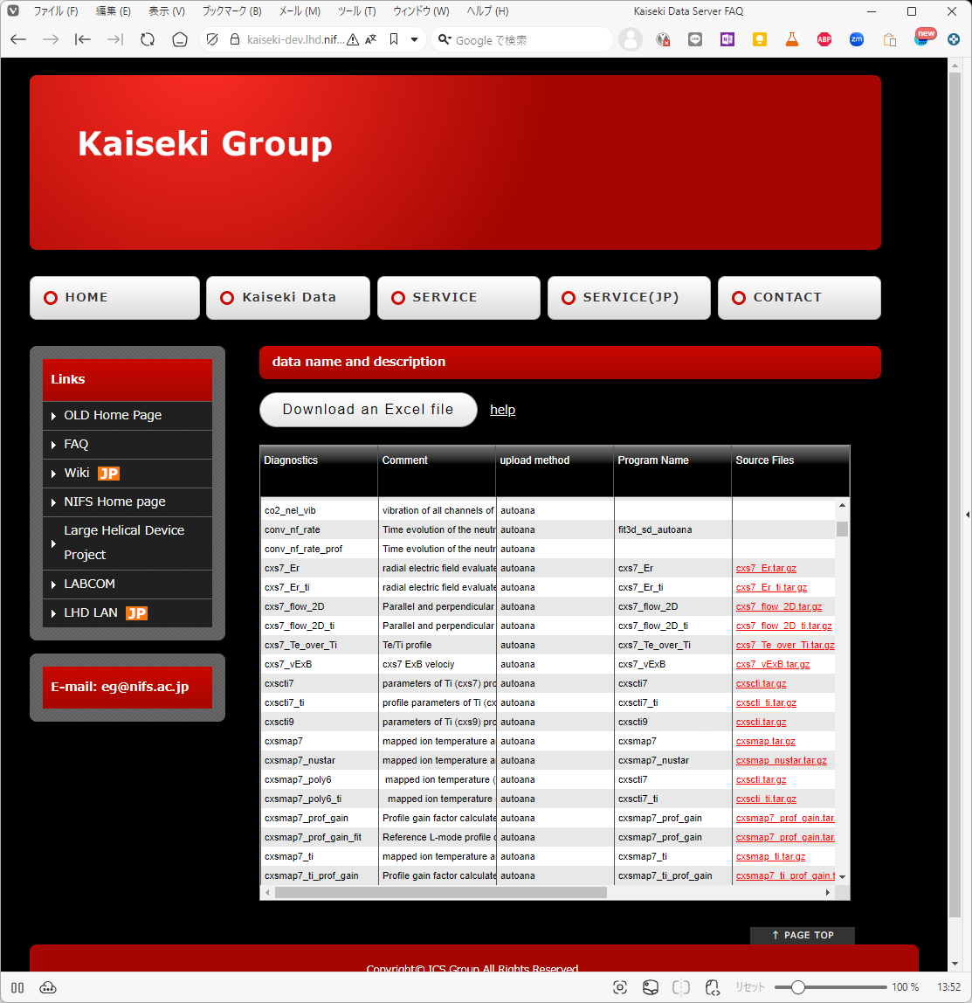
ソースコードの公開
AutoAnaで使用されているモジュールのソースコードを公開
商用ソフトウェアを利用している、ユーザ名、パスワード等が陽に書かれている
等に点で、現在はLHD関係者のみ公開

Slide 10
ソースコードの公開する意義
ソースコードを公開することで、データの正当性を検証できる
自分自身でデータを用意し、計算を行うことができる。
ソースコードの改良し、新しい解析手法の開発や、異なるシステムへの移植を行う。

Slide 11
解析環境の提供
解析プログラムの実行には、ソースコードや実行ファイルだけでは十分ではなく、プログラムを実行するための環境の提供が必要
  自分で用意したデータで、解析を行いたい。
  ソフトウェアの実行環境を構築することが困難
仮想環境での実行
コンテナ技術
標準実行環境の提供

Slide 12
Dockerの利点・欠点
Pros
  Lightweight, fast
  Small size
  Runtime environment is included into container
Cons
  Container shares OS, and affected by the host OS vulnerability.
  Container works on Linux well. It support Windows and MacOS, but they use virtual machine.
AP
AP
AP
OS
OS
OS
VM
VM
VM
AP
AP
AP
Virtualization Software
Container Engine
HOST OS
HOST OS
Hosted Virtual Machine
Container
Notes:
Virtual Machine and container technology look similar.
Here are cons and pros of Docker.
Pros
Lightweight, fast
Small size
Runtime environment is included into container
Cons
Container shares OS
Container works on Linux well. It support Windows and MacOS, but they use virtual machine.
The author chose docker, mainly because it is smaller and faster than Virtual Machine.
This advantage is important to run multiple process in the AutoAna.

Slide 13
Layer Structure
tsdnn uses old libraries and it cannot run in the current environment.
AP (tsddn)
Docker uses overlay FS to
share lower layers to reduce
disk space.
AP (thomson_fit)
Tensor Flow 1.6
Tensor Flow 1.13
Tensor Flow 1.13
AP
(shell application)
Python3
Python3
Library
Library
Library
Cent OS
Cent OS
Cent OS
BASIC Analysis
Programs
DNN programs using
TensorFlow 1.13
DNN programs using
TensorFlow 1.6 (older than 1.13)
Notes:
Here is another advantage to use Docker.
Docker uses overlay FS to share lower layers, and each image has only the differences to reduce disk space.
For example,
Both thomson_fit and tsdnn use TensorFlow but different versions.
In order to run tsdnn, the author created docker images for tsddn based on the image for thomson_fit.
Because they can share most of the part,
the only necessary disk space is for TensorFlow 1.6 and related libraries.
Tsdnn is an old program and it had not run for a while, and I didn’t notice that it didn’t work in the current environment.

Slide 14
解析システムでのDockerの利用
AutoAnaで起動される解析プログラムの大部分はDocker化
システムの拡張性、実行環境のカプセル化
解析サーバのDocker化
AutoAnaのDocker化
システムの移植性の向上

Slide 15
解析用プログラムで使われている言語
AutoAna他、ユーザのPCで個別にデータを登録する際に使用されているプログラム言語は、次のように様々な言語が使用されている。
PV-Wave, IDL等の有料の実行環境が使用されており、プログラムの実行には、ライセンスが必要となる。
PV-Wave （商用ソフト）
FORTRAN
IDL（商用ソフト）
MATLAB（商用ソフト）
Python 2.x, 3.x 混在
Ruby
Bash + C (?)

Slide 16
有料プログラム言語の対策
LHD実験で多く使用している、PV-Waveは有料のプログラム開発環境であり、実行するためには、ライセンスが必要。クラスタ等で不特定多数の実行が行われる場合には、フローティングライセンス等が必要
現在、AutoAnaでIDL, MATLABを使用したプログラムは、固定ライセンスをインストールし、特定PCだけで実行できるようにした。
互換性のあるフリーソフトの利用
  IDL→GDL
  MATLAB→Octave
  互換性に問題あり
別の言語へ移植
  Python?

Slide 17
Python言語を推奨言語に？
豊富なライブラリ:多種多様な標準ライブラリがあり、Web開発、データ分析、機械学習、科学計算等、多様な分野で適用できる。近年では核融合分野でもライブラリが公開されており、簡単な手続きでデータを扱うことができる。
クロスプラットフォーム:PythonはWindows、Mac、Linux等、さまざまなOSで動作します。一度書いたコードを異なるプラットフォームをサポートしている。
インタープリタ型言語:Pythonはインタープリタ型言語であり、コードを逐次実行を行う。これにより、コードのデバッグやテストが容易
オープンソース:Pythonはオープンソースの言語であり、無料で利用できる。
問題点
学習コスト
GUI (複数のOSをサポートするのが難しい、tkinter? PySimpleGUI)

Slide 18
Python仮想環境
生成型AIや言語モデル等、高度なライブラリは、他の多数のPythonライブラリや、GPGPUライブラリに依存する。また、この分野の進展は目覚ましく、ライブラリのアップデートが頻繁に発生する。これによって、ある時点で動いていたプログラムが、数ヶ月後には動かなくなるという事が発生する。
Pythonでは、独立したPython環境を作成し、プロジェクト毎にパッケージやライブラリを管理することができ、バージョン間の競合を避けることができる。(venvモジュール)

Slide 19
Conda仮想環境
Pythonのみならず、コマンドやライブラリ等を一つの環境として構築することができる。
C++やFortran等のバージョンを固定することができる。
依存関係のあるパッケージを管理できる。

Slide 20
IMAS（Integrated Modelling & Analysis Suite）
今後の解析環境では、IMASのサポートが必須となる。
IMASとは、
ITERのデータ解析インフラストラクチャ。
ITERのデータモデルを中心に設計されており、解析コードのモジュール化とワークフローの定義による統合シミュレーションを可能
ITERの実験制御・データシステム（CODAC）と接続し、実験データアーカイブシステムと連携。
バックグラウンドとして、MDSplusシステム等のストレージを利用することができる。

Slide 21
CHD解析データ
関連システム

Slide 22
システム設計方針
ポータビリティ
  開発した成果を他のシステムで利用できる。
拡張性
  将来的に拡張できるようなシステム
管理が容易であること
  少人数でも、管理運用ができるようにする。
  計測データ収取→解析データ登録→高次解析のワークフローを視覚化し、異常の起こっている箇所の特定、再実行等が開発者以外でも容易にできる。

Slide 23
全仮想化＋コンテナ化
物理サーバに比べメンテナンスが容易
  検討：全コンテナ化？
システム障害が発生した場合でも、別のPCへ移動することにより、動作が継続できる。
システムの規模が大きくなっても、対応が容易
解析ソフトをコンテナで動かすことにより、スーパーコンピュータやクラスタリング等による大規模演算に対応する。

Slide 24
ワークフローイメージ
ワークフローを視覚化し、
どこで障害が起こっている
のかを容易に把握できるよう
にする。

Slide 25
個々のサービスや解析プログラムはコンテナで実装。
負荷分散および冗長化を実現

Slide 26
解析ソフト方針
必ずしも、既存の解析サーバを動かすとは限らない。ただし、インタフェイスは維持する
解析ソフトウェアのソースコードの一元管理 (GitLab等の利用)
  開発者の移動に対応
  変更履歴管理
解析プログラムのソースコードは開発者に提供してもらい、実行はサーバ上で自動実行する。ただし、手動での起動も可
  データの登録漏れを回避
コンテナ等を利用したポータブルな実行環境
  解析ソフトの実行は、開発者のPCや、クラウドやスーパーコンピュータで実行できるようにする
有料のソフトウエアは原則禁止
  PV-Wave, IDL, MATLAB等。これらを使用する場合、フローティングライセンスが必要となる。
開発者に共通の開発環境（仮想環境）を提供する
  Dockerを使う場合、コンテナをWindowsやMacOS上でも動かすことができる。ただし、プログラム自体Linux環境で動く。

Slide 27
まとめ
Fusion Cloud構想のもと、実験データが公開されており、ソースコードも一部公開
ソースコードだけでは不十分であり、そのコードを実行できる環境の配布が必要である。
解析環境の配布には、Dockerに代表されるコンテナ技術を検討
ソフトウェア配布のためには、商用ソフトの利用は避け、フリーソフトを用いる
Pythonを推奨

